Slide 1

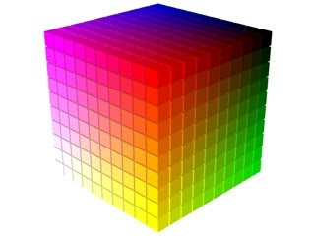
PROCESSAMENTO DIGITAL DE IMAGENS
Projeto de Ensino Material didático sobre processamento digital de imagens
Departamento de Ciências Exatas e Tecnológicas - DCET
Discente - Luciana Roncarati - Ciência da Computação

Slide 2
O QUE É PROCESSAMENTO DIGITAL DE IMAGENS?
Uma imagem digital pode ser definida como uma função bidimensional, f(x, y), em que x e y são coordenadas espaciais (plano), e a amplitude de f em qualquer par de coordenadas (x, y) é chamada de intensidade ou nível de cinza da imagem nesse ponto.

Slide 3
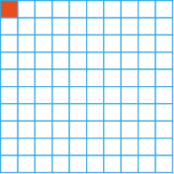


1 inch
PIXEL
Baixa Densidade
1 inch
1 pixel
Uma imagem digital é composta de um número finito de elementos com localização e valor específicos, são chamados de elementos pictóricos, elementos de imagem, pels e pixels.
Pixel é o termo mais utilizado para representar os elementos de uma imagem digital.
Média Densidade
1 pixel
Alta Densidade
1 pixel
Figura 1 – Densidade
de imagem digital

Slide 4
ESPECTRO
ELETROMAGNÉTICO (EM)
Os seres humanos são limitados à banda visual do espectro eletromagnético (EM). Animais como felinos conseguem captar uma faixa maior de comprimentos de ondas. Aparelhos de processamento de imagens cobrem quase todo o espectro EM, variando de ondas gama a ondas de rádio.

Slide 5
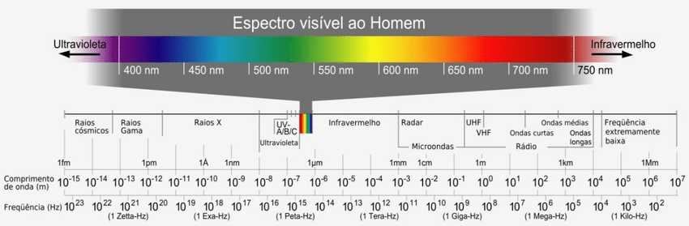
Figura 2 - Espectro eletromagnético (EM)

Slide 6
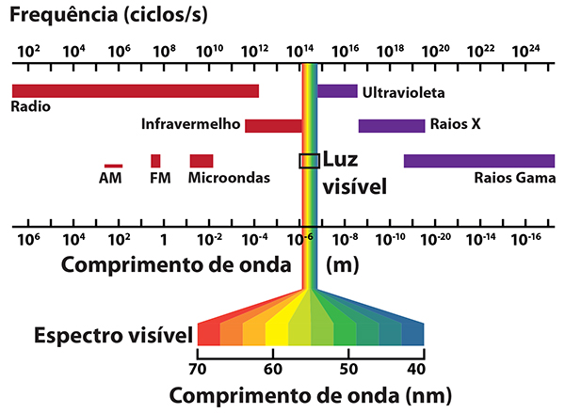
Figura 3 - Espectro eletromagnético (EM) - frequências

Slide 7
INTENSIDADE LUMINOSA
A maioria das imagens considera o espaço bidimensional, sendo definida como f(x , y), onde x e y são as coordenadas espaciais e o valor de f na coordenada espacial (x , y) fornece a intensidade determinada pelo o brilho da imagem no ponto.
A imagem depende da “quantidade de luz” incidente na cena e da “quantidade de luz” refletida pelos objetos da cena.

Slide 8
f(x , y) = i (x , y) * r (x , y) onde:
i(x , y) depende da fonte de luz,
(0 < i (x , y) < ∞)
r (x , y) depende do tipo de material que compõe o objeto,
(0 ≤ r (x , y) ≤ 1)
Verifica-se que r(x , y) assume o valor 0 (zero) para absorção total e o valor 1 (um) para reflexão total.

Slide 9
MATRIZ-IMAGEM BIDIMENSIONAL
f (0, 0) f (0, 1) ... f (0, n -1)
f (1, 0) f (1, 1) ... f (1, n -1)
f (x, y) =
. . .
f (m -1, 0) f (m -1 , 1) ... f (m -1, n -1)
Figura 4 – Matriz-imagem bidimensional

Slide 10
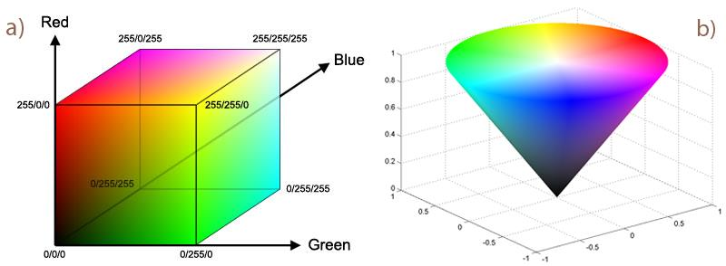
CUBO RGB
Os valores assumidos em cada ponto medido são quantificados em um número pertencente a uma escala de diferentes cores. Em imagens em níveis de cinza é atribuído o valor zero à cor mais escura (preto) e o valor máximo M à cor mais clara da escala (branco).
Figura 5 – RGB Cube

Slide 11
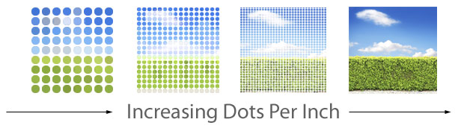
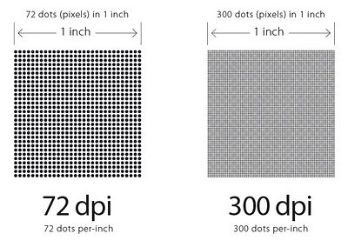
Cada ponto ou elemento constituinte da matriz-imagem é chamado de “pixel”
Figura 6
Incremento de Dots Per Inch
DPI -Dots Per Inch, em Pontos por Polegada número de pontos encontrados em uma polegada de uma imagem.
Figura 7 – DPI

Slide 12

RELAÇÕES BÁSICAS ENTRE PIXELS.
VIZINHANÇA
vizinhança de 4 N4(p)
Seja p, um pixel nas coordenadas (x , y):
A vizinhança de 4 do pixel p – ou N4(p) – é composta por seus vizinhos de coordenadas
(x + 1, y), (x - 1 , y), (x , y + 1), ( x, y -1).
Figura 8 (a)
vizinhança-de-4

Slide 13

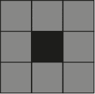
Figura 8 (b)
Figura 8 (c)
(b) vizinhança diagonal;
(c) vizinhança-de-8
vizinhança de 8 N8(p)
A vizinhança diagonal do pixel p – ou ND(p) – é composta por seus vizinhos de coordenadas:
(x + 1, y + 1), ( x + 1, y - 1), ( x -1, y + 1), (x - 1, y - 1).
A vizinhança de 8 – ou N8(p) – é composta pelo conjunto de todos os pixels vizinhos, ou seja, N4(p) ∪ ND(p).

Slide 14
ADJACÊNCIA
A adjacência é característica de um par de pixels vizinhos que compartilham uma borda ou um vértice, sendo que:
• um par de pixels compartilha uma borda é dito “adjacente por borda” ou “4-adjacente”.
• um par de pixels de uma imagem que compartilha um vértice é dito “adjacente por vértice” ou “8-adjacente”.

Slide 15
CONECTIVIDADE
Conceito usado para estabelecer bordas de objetos e componentes de regiões em uma imagem. Dois pixels são conectados se:
a) São adjacentes.
b) obedecem a um critério de similaridade dentro de uma escala de cor, isto é, seus valores estão dentro de um conjunto pré-estabelecido de valores de cinza.

Slide 16
CONECTIVIDADE
Seja V={G1, G2, ..., Gk} o conjunto de k valores de níveis de cinza usado para definir a conectividade. São definidos três tipos de conectividade:
Conectividade - 4: dois pixels p e q com valores em
V e q ⊃ N4(p);

Slide 17
2. Conectividade-8: dois pixels p e q com valores em
V e q ⊃ N8(p);
3. Conectividade-m: dois pixels p e q com valores em V e:
3.1) q ⊃ N­4(p) ou
3.2) q ⊃ N­D(p) e N­4(p) ∩ N­4(q) = ∅.

Slide 18
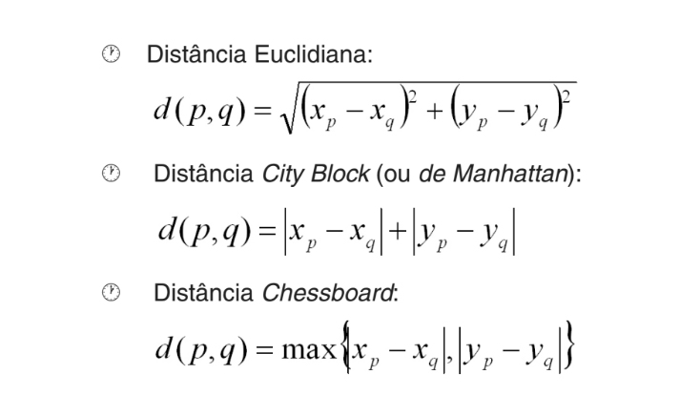
DISTÂNCIA ENTRE PIXELS
A distância entre pixels é um valor mensurável
• d(x , y) = 0, se x = y;
• d(x , y) = d(y , x);
• d(x , y) + d(y , z) ≥ d(x , z).

Slide 19
HISTOGRAMA
O histograma é uma função que fornece a frequência de cada nível de cinza na imagem, como demonstrado na Figura 9. O valor do histograma em um nível de cinza, dado por H(k), é a quantidade de pixels da imagem com aquele valor de nível de cinza.

Slide 20
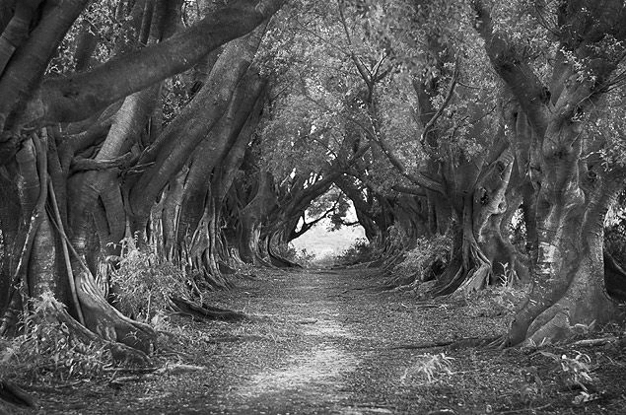
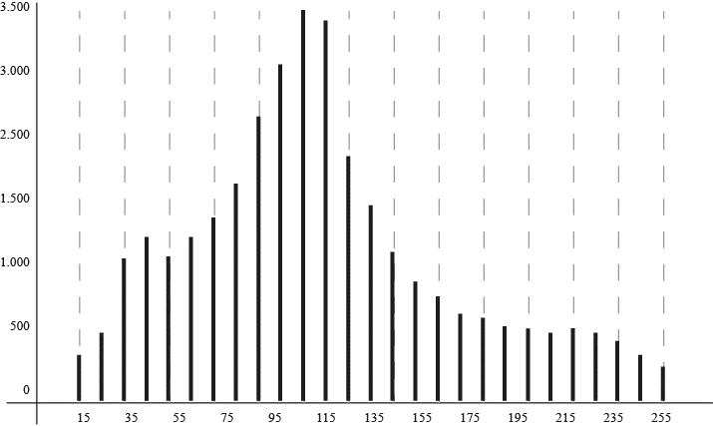
HISTOGRAMA DA IMAGEM RESULTANTE
Figura 9 - Imagem em níveis de cinza
Quantidade de pixels
Nível de Cinza
Figura 10 - Histograma da Imagem

Slide 21
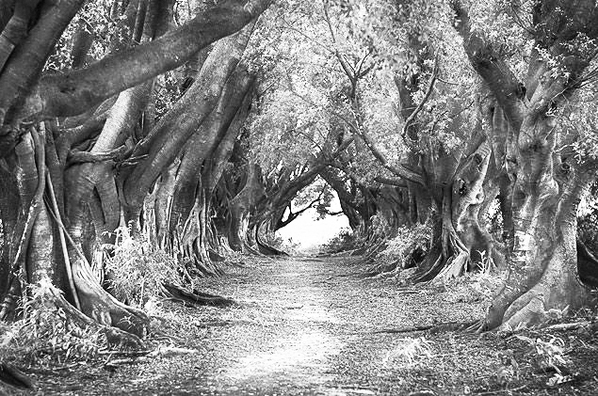
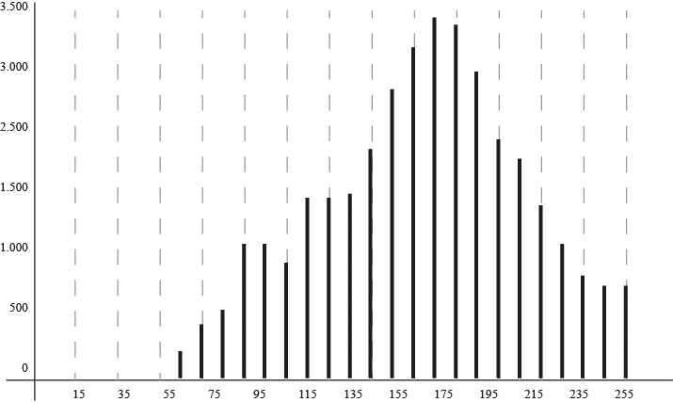
HISTOGRAMA DA IMAGEM RESULTANTE
Figura 11 - Imagem em níveis de cinza atenuados
Quantidade de pixels
Nível de Cinza
Figura 12 - Histograma da Imagem

Slide 22
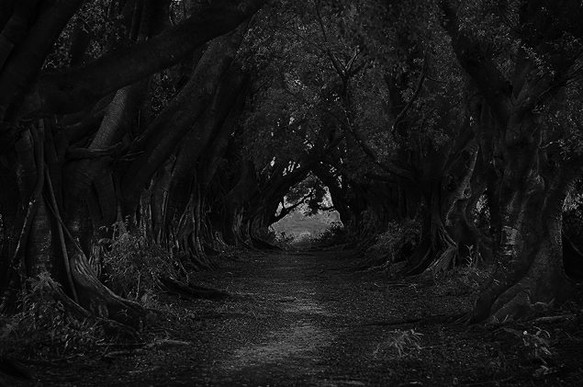
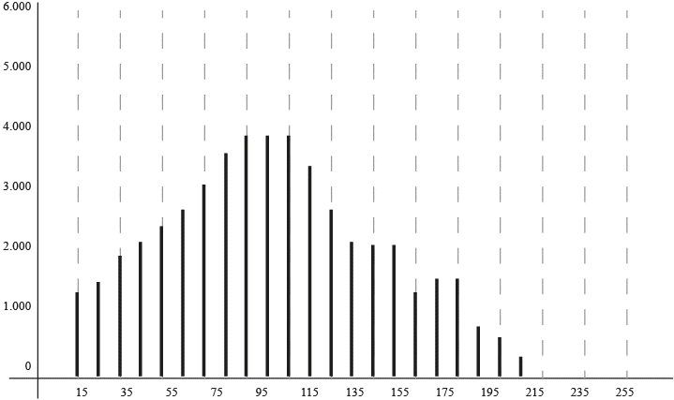
HISTOGRAMA DA IMAGEM RESULTANTE
Figura 13 - Imagem em níveis de cinza acentuados
Quantidade de pixels
.
Nível de Cinza
Figura 14 - Histograma da Imagem

Slide 23
defina constante brilho
para linha = 1 até quantidade_linhas
para coluna = 1 até quantidade_colunas
pixel linha , coluna pixel linha , coluna + constante_brilho
fim para
fim para
Figura 15- Algoritmo para implementação de alteração global no brilho de uma imagem

Slide 24
QUANTIZAÇÃO DO HISTOGRAMA
A quantização ou agrupamento do histograma é a redução da quantidade de níveis de cinza diferentes na imagem, promovendo um efeito de aumento de contraste. A implementação desta técnica considera intervalos da escala de cinza para agrupar os valores do histograma, como a quantidade de nível de cinza empregados é drasticamente diminuída, tem-se o efeito de maior nitidez das estruturas presente na imagem.

Slide 25
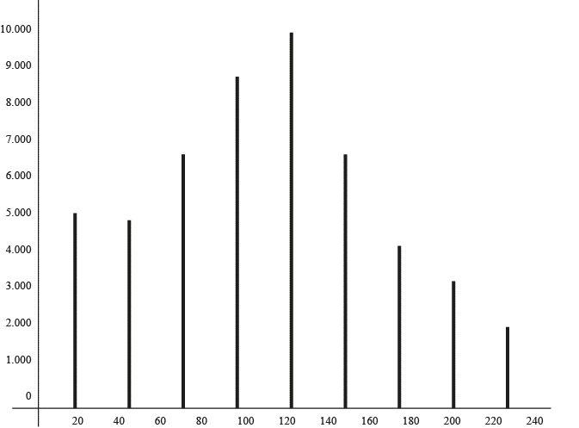

HISTOGRAMA DA IMAGEM RESULTANTE
Quantidade de pixels
Figura 15 (a) imagem original
Nível de Cinza
Figura 16- Histograma da Imagem quantizada com 10 níveis de cinza.
Figura 15 (b) imagem quantizada com 10 níveis de cinza

Slide 26
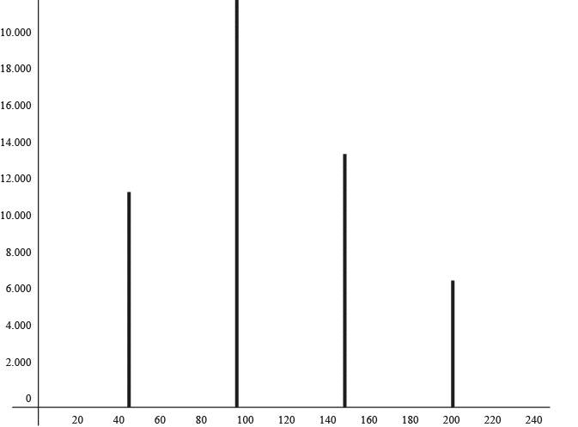

HISTOGRAMA DA IMAGEM RESULTANTE
Quantidade de pixels
Figura 16 (a) imagem original
Figura 16 (b) imagem quantizada com 5 níveis de cinza
Nível de Cinza

Slide 27
Um exemplo de quantização é mostrado através da imagem e do histograma apresentados na Figura 15 (b). A implementação desta técnica considera intervalos da escala de cinza para agrupar os valores do histograma, conforme sugere o algoritmo da Figura 16. Ao final, como a quantidade de nível de cinza empregados é drasticamente diminuída, tem-se o efeito de maior nitidez das estruturas presente na imagem, como pode ser observado na Figura 15 (b)

Slide 28
passo nível_máximo_cinza/quantidade_níveis_desejado
para linha = 1 até quantidade_linhas
para coluna = 1 até quantidade_colunas
pixel linha , coluna arredonda (pixel linha , coluna/ passo)* passo
fim para
fim para
Figura xxx. Algoritmo para implementação de splitting do histograma

Slide 29
SPLITTING
A técnica de Splitting (divisão) tem o objetivo de aumentar o contraste de uma imagem com base no seu histograma. Esta operação consiste em dividir os pixels em dois grupos distintos de níveis de cinza. Desta forma, os pixels com valores menores da imagem (cores escuras) são diminuídos ainda mais e aqueles com valores altos (pixels claros) tornam-se ainda mais claros.

Slide 30
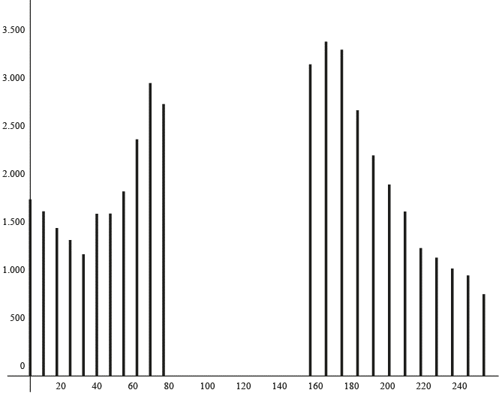
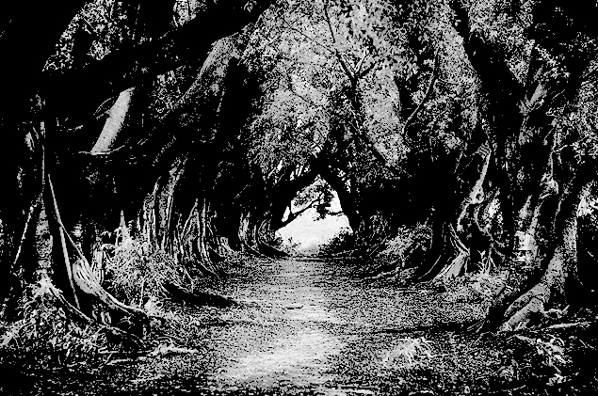
HISTOGRAMA DA IMAGEM RESULTANTE
Quantidade de pixels
Figura 17 (a) imagem original
Nível de Cinza
Figura 17 (b) imagem após aplicação da técnica de splitting considerando uma constante igual a 40 níveis de cinza

Slide 31
defina limiar
defina constante_splitting
para linha = 1 até quantidade_linhas
para coluna = 1 até quantidade_colunas
se pixel linha , coluna < limiar
pixel linha , coluna pixel linha , coluna - constante_splitting
senão
pixel linha , coluna pixel linha , coluna + constante_splitting
fim se
fim para
fim para
Figura 16 -Algoritmo para implementação de quantização do histograma

Slide 32
EQUALIZAÇÃO
“Linearização de Histograma”, tem a finalidade de obter um histograma uniforme, através do espalhamento da distribuição dos níveis de cinza. É uma técnica muito poderosa, que consegue, muitas vezes, recuperar imagens consideradas perdidas.

Slide 33
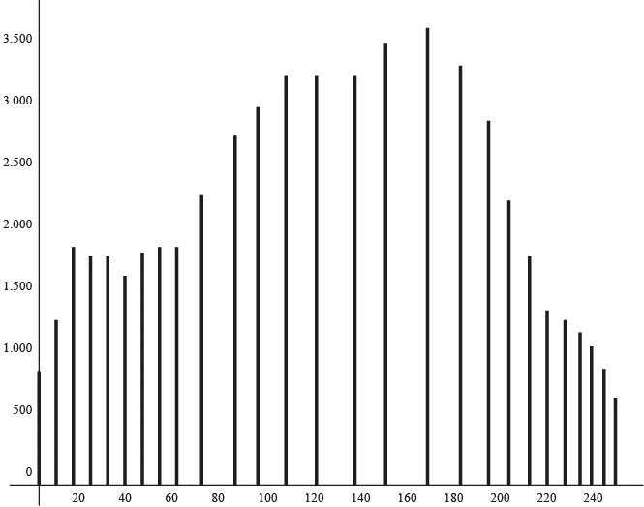
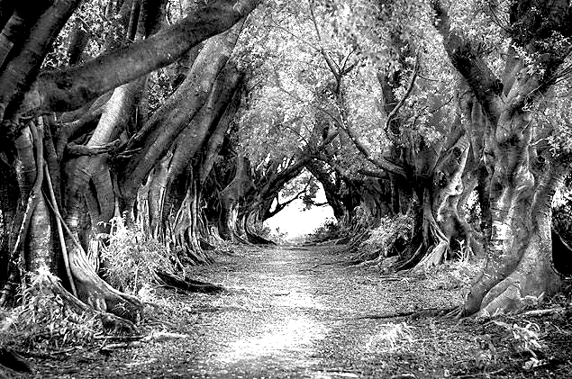
HISTOGRAMA DA IMAGEM RESULTANTE
Quantidade de pixels
Figura 18 (a) imagem original
Nível de Cinza
Figura 18 (b) imagem após aplicação da técnica equalização

Slide 34
REFERÊNCIAS BIBLIOGRÁFICAS
NUNES L. S, Fátima - Introdução ao processamento de imagens médicas para auxílio ao diagnóstico - uma visão prática, capítulo 2.
GONZALEZ C, Rafael. e WOODS, Richard - Processamento digital de imagens - 3. Ed. Pearson Prentice hall, São paulo,2010.

